Slide 1
Hal-hal yang harus dipahami oleh perancang sistem
Harus memahami bagaimana satu sistem akan mempengaruhi organisasi secara keseluruhan (memfokuskan terutama pada konflik organisasi dan perubahan tempat kedudukan)
Mempertimbangkan bagaimana sifat alami kelompok kerja terhadap pergantian sistem baru
Mengajak serta anggota inti organisasi berpartisipasi dalam proses pembuatan sistem baru

Slide 2
Tujuan perancangan sistem
Untuk memenuhi kebutuhan kepada pemakai/pengguna sistem teknologi informasi.
Untuk memberikan gambaran yang jelas dan rancang bangun yang lengkap kepada pemrogram komputer (programmer) dan ahli-ahli teknik yang terlibat (lebih condong pada desain sistem teknologi informasi yang terinci).
Pihak yang terlibat adalah : spesialis pengendali sistem teknologi informasi, pejamin kualitas sistem, spesialis komunikasi data, pengguna sistem teknologi informasi (user).

Slide 3
Beberapa hal dalam tahapan perancangan SI
Kebutuhan Perusahaan
Kebutuhan Operator
Kebutuhan pemakai
Kebutuhan teknis
Langkah-langkah dalam perancangan SI :
Mendefinisikan tujuan sistem
Membangun sebuah model konseptual (gambaran sistem secara keseluruhan)
Menerapkan kendala-kendala organisasi (optional), karena ada perhitungan untuk penentuan faktor bobot yang harus di prioritaskan untuk di rancang
Mendefinisikan aktifitas pemrosesan data (desain input, proses dan output)

Slide 4
Kegagalan Sistem Informasi
Yang sering terjadi :
Budget dan waktu penyelesaian yang tidak sesuai dengan rencana
Secara fungsional tidak sempurna sehingga tidak ada keuntungan yang diharapkan
Rancangan sistem tidak efisien, tidak akurat, data tidak lengkap, selesai tapi tidak dipakai.

Slide 5
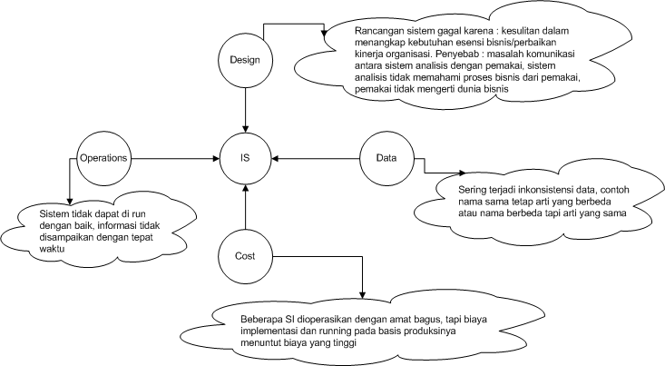
Area Problem Sistem Informasi

Slide 6
Mengukur Sukses SI
High Level of system use : tingkat pemakaian sistem merupakan suatu ukuran yang di dapat dari hasil survey terhadap pemakai dengan cara kuesioner/monitoring terhadap volume transaski online.
User satisfaction with system : meliputi opini para pemakai mengenai akurasi data, ketepatan waktu dan relevansi informasi
Favorable attitudes : perilaku pemakai yang menyenangkan mengenai SI dan staf SI
Achieved objectives : pengembangan terhadap sistem dalam memenuhi goal tertentu
Financial payoff : mengurangi cost/menambah keuntungan

